Slide 1
INFORME DE GESTIÓN
INFIBAGUE
2014

Slide 2
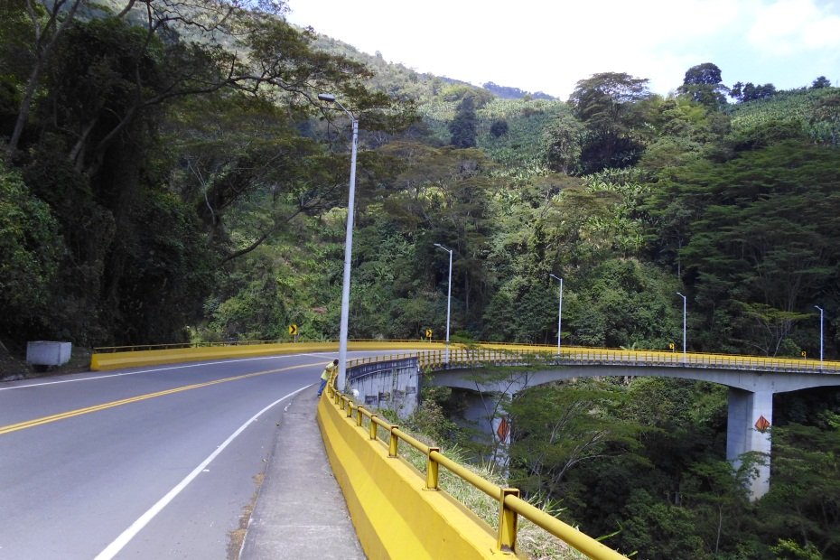
ALUMBRADO PUBLICO
Ampliación de Cobertura
Octubre 31 de 2014
COMUNAS | POSTES | KM
COMUNA 1 | 5 | 0.15
COMUNA 2 | 5 | 0.15
COMUNA 3 | 0 | 0.00
COMUNA 4 | 14 | 0.42
COMUNA 5 | 22 | 0.66
COMUNA 6 | 8 | 0.24
COMUNA 7 | 6 | 0.18
COMUNA 8 | 13 | 0.39
COMUNA 9 | 26 | 0.78
COMUNA 10 | 0 | 0.00
COMUNA 11 | 2 | 0.06
COMUNA 12 | 10 | 0.30
COMUNA 13 | 0 | 0.00
VEREDA | 64 | 1.92
 | 175 | 5.13 Km
Se ha realizado ampliación de cobertura a la red de Alumbrado Público en 5,13 Km, con un costo de $ 403’360.000.

Slide 3
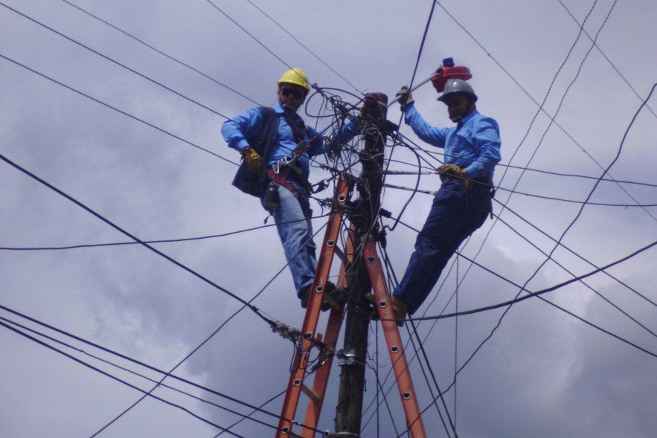
ALUMBRADO PUBLICO
Modernización
Octubre 31 de 2014
TOTUMO
V/RESTREPO
Se han modernizado 1.902 luminarias de las diferentes comunas de la ciudad de Ibagué, con un costo de $ 823’360,000.
COMUNA | LUMINARIAS MODERNIZADAS
1 | 22
2 | 20
3 | 32
4 | 21
5 | 3
6 | 5
7 | 4
8 | 59
9 | 132
10 | 0
11 | 3
12 | 1599
13 | 0
VEREDAS | 2
 | 1.902

Slide 4
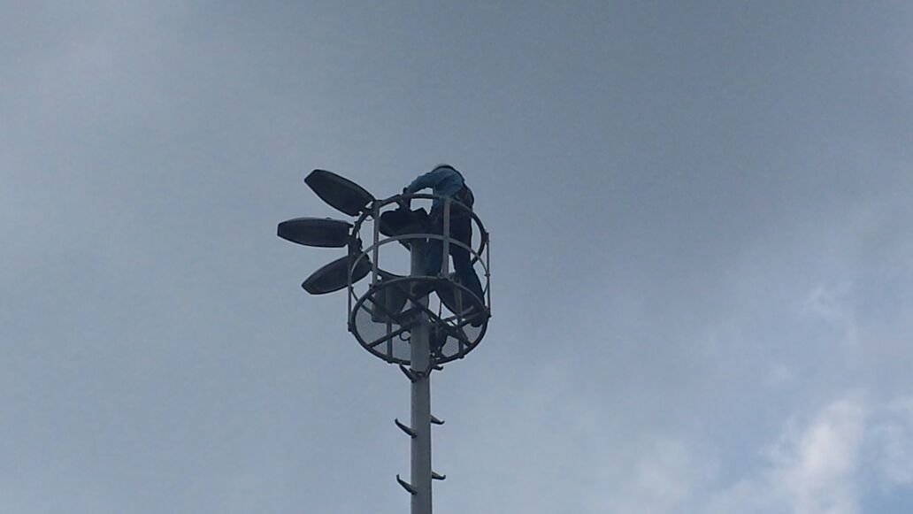
ALUMBRADO PUBLICO
MANTENIMIENTO OCTUBRE 31 2014
Se ha realizado mantenimiento al sistema de Alumbrado Público de la ciudad de Ibagué, atendiendo, 8.326 solicitudes de la comunidad distribuidos en las 13 comunas y veredas con un costo de $ 947’883,000.

Slide 5

ALUMBRADO PUBLICO
Con el fin de atender el servicio con mayor eficiencia, el instituto realizó la compro de un equipo de izaje y accesorios para la las actividades de demanda del sistema de alumbrado publico de la ciudad de Ibagué por un valor de $ 332.401.000.

Slide 6
ALUMBRADO PUBLICO
No. DE PQR´s ATENDIDOS POR COMUNA
COMUNA | CANTIDAD | MEDIO DE RECEPCION
1 | 341 | OFICINAS TECNICAS, TELEFONICAS, ESCRITAS, VERBALES Y CORREO ELECTRONICO
2 | 239
3 | 249
4 | 272
5 | 359
6 | 411
7 | 563
8 | 1.626
9 | 882
10 | 414
11 | 310
12 | 320
13 | 250
VEREDAS | 432
AVENIDAS | 1.658
TOTAL | 8,326

Slide 7
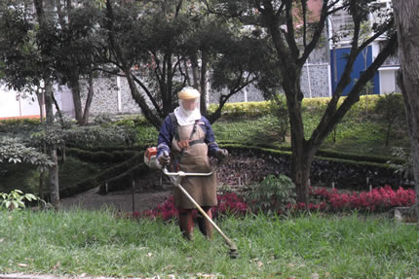
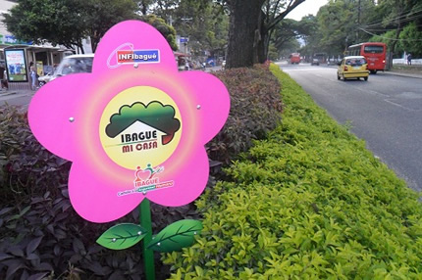
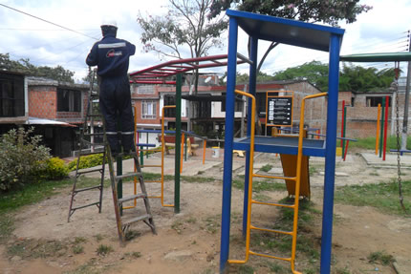
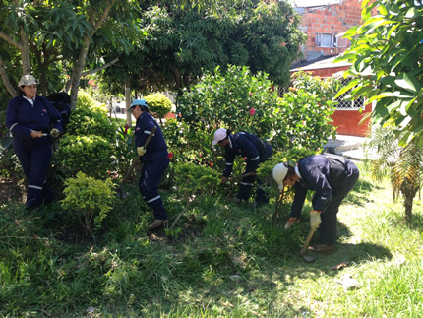
PARQUES Y ZONAS VERDES
El Instituto de Financiamiento Promoción y Desarrollo de Ibagué de la mano con el Municipio, ha realizado 6.014 actividades de recuperación y embellecimiento de parques y zonas verdes de la ciudad, y ha trabajado en la recuperación e instalación de nuevos juegos infantiles por un valor de $1.267’000.000
BELEN

Slide 8
PARQUES Y ZONAS VERDES
CONSOLIDADO ACTIVIDADES ACTIVIDADES
COMUNA No. | JARDINERIA | PODAS | TALAS | ROCERIA | TOTAL ACTIVIDADES X COMUNA
SEPARADORES | 429 | 132 | 25 | 647 | 1233
1 | 78 | 67 | 36 | 83 | 264
2 | 37 | 49 | 23 | 91 | 200
3 | 3 | 64 | 31 | 40 | 138
4 | 14 | 113 | 63 | 63 | 253
5 | 10 | 285 | 55 | 150 | 500
6 | 25 | 250 | 81 | 106 | 462
7 | 8 | 232 | 51 | 97 | 388
8 | 16 | 433 | 100 | 193 | 742
9 | 46 | 443 | 128 | 248 | 865
10 | 22 | 287 | 68 | 127 | 504
11 | 10 | 87 | 28 | 79 | 204
12 | 3 | 45 | 40 | 54 | 142
13 | 7 | 8 | 19 | 19 | 53
14 | 0 | 22 | 38 | 6 | 66
TOTAL X ACTIVIDAD | 708 | 2.517 | 786 | 2.003 | 6.014
BELEN

Slide 9
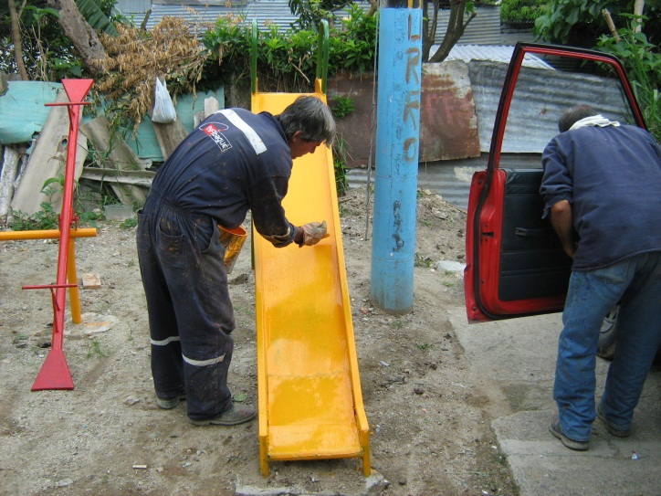
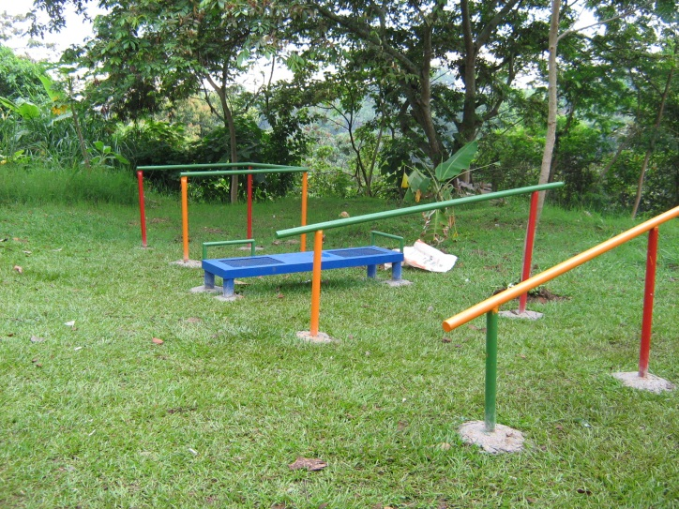
PARQUES Y ZONAS VERDES
COMUNA No. | PARQUES NUEVOS | PARQUES RECUPERADOS
1 | 1 | 11
2 |  | 12
3 |  | 5
4 | 2 | 2
5 |  | 5
6 | 3 | 9
7 | 4 | 11
8 | 3 | 22
9 | 4 | 25
10 |  | 12
11 |  | 2
12 | 4 | 19
13 | 1 | 1
14 |  | 6
TOTAL PARQUES | 22 | 142
BELEN

Slide 10
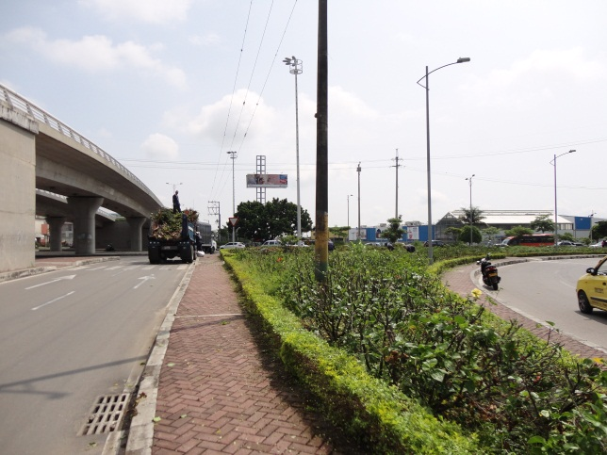
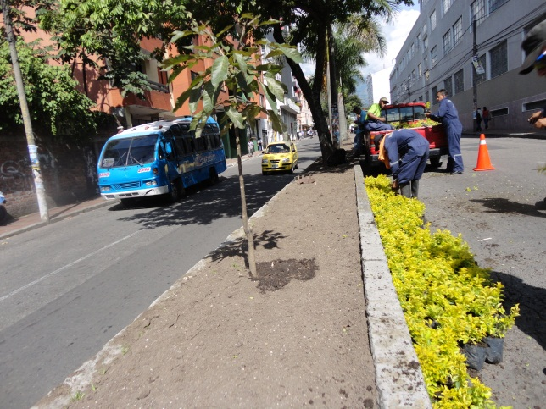
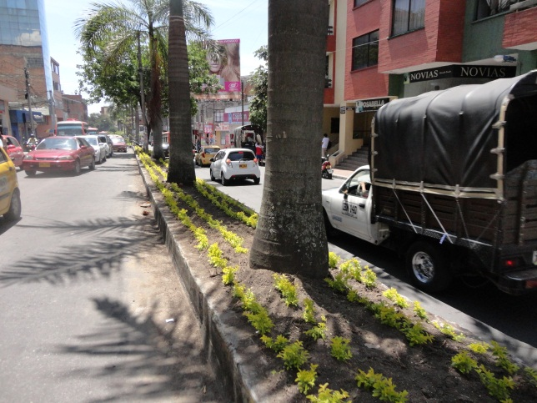
PARQUES Y ZONAS VERDES
Se realizó embellecimiento a separadores, triángulos y zonas verdes con la siembra de 24.831 especies Ornamentales Donadas por COPIFAM, FONTAINEBLEAU, UNIVERSIDAD CUN, TOLITUR, INSPECCION AMBIENTAL
BELEN

Slide 11
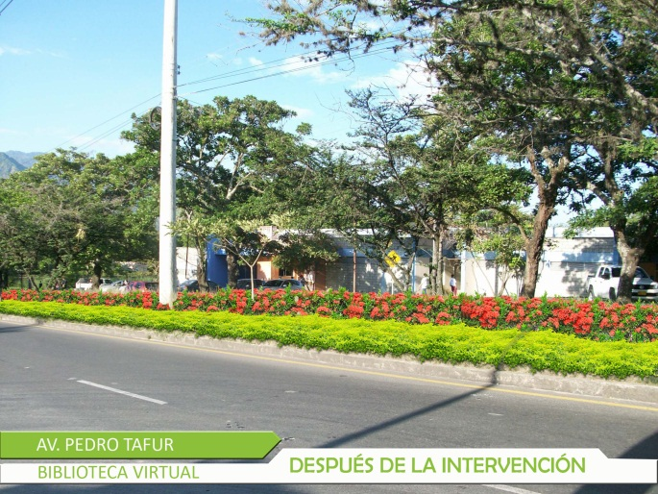
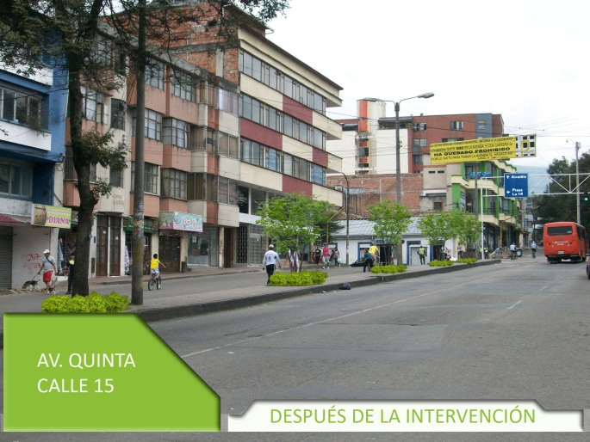
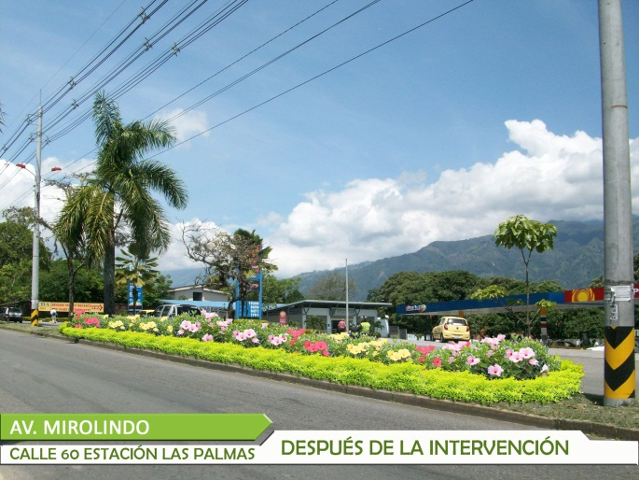
PARQUES Y ZONAS VERDES
Se celebró contrato por $ 399’242.390 para ESTABLECIMIENTO DE JARDINES Y MANTENIMIENTO DE LOS MISMOS, PARA LA CARRERA QUINTA ENTRE CALLE 10 Y CALLE 44, AVENIDA MIROLINDO Y AVENIDA PEDRO TAFUR DE LA CIUDAD DE IBAGUE
BELEN

Slide 12


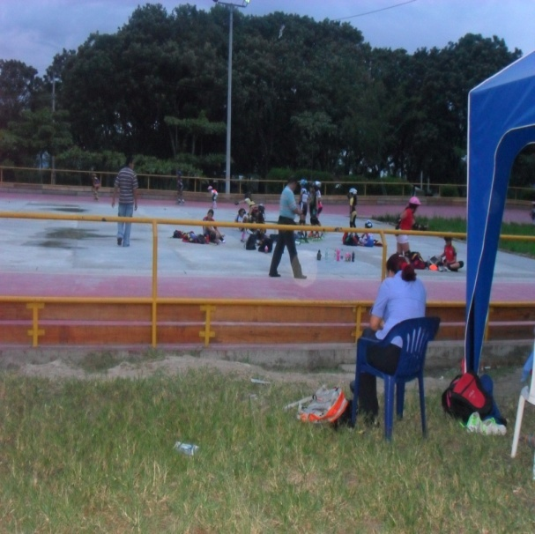
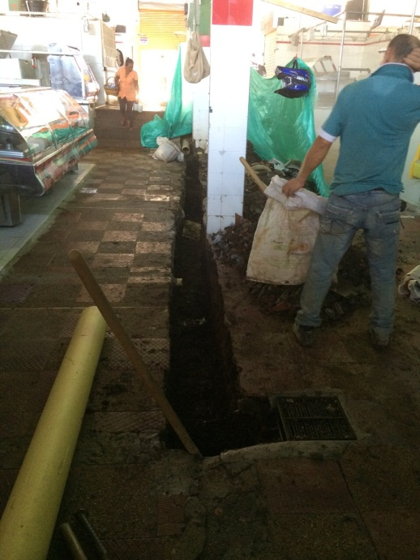
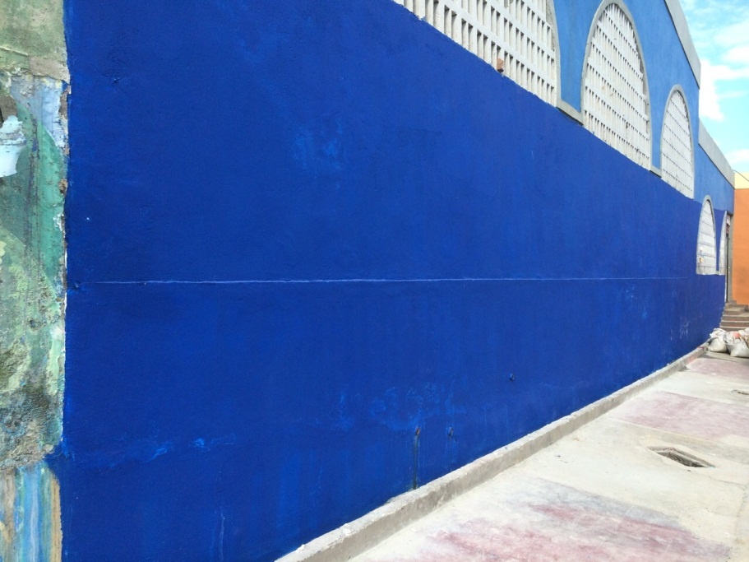
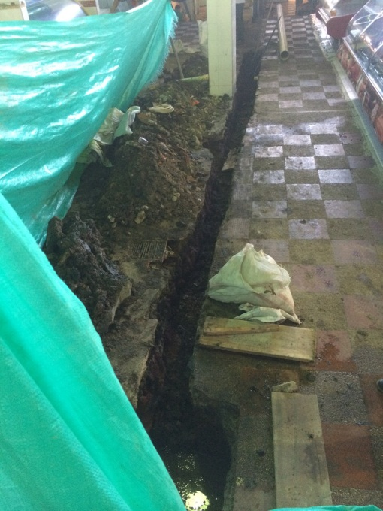
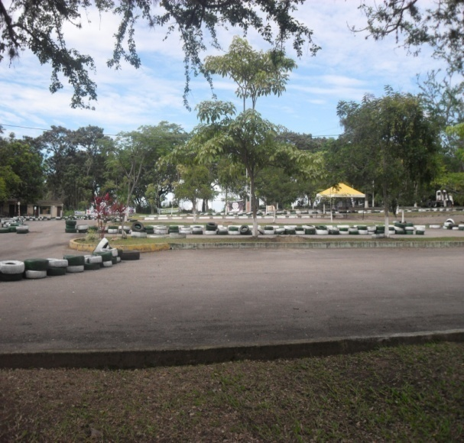
PLAZAS DE MERCADO
PARQUE DEPORTIVO
1. PISTA AUXILIAR DE PATINAJE:
Convenio Alcaldía de Ibagué y Secretaria de Bienestar por valor de $34.358.500
2. CANCHA AUXILIAR DE FUTBOLL: $11.000.000
3. KARTODROMO: Se han efectuado 3 validas.
4. MANTENIMIENTO PISCINAS:$4.355.800
5. LEY DE PISCINAS: $33.753.080
6. SEÑALIZACION DEL PARQUE:$12.064.000
7. PISTA DE BICICROSS: Se Esta realizando convenio.
8. PAISAJISMO: 50.000.000
Se han realizado actividades de recuperación y mantenimiento en las 4 Plazas de mercado, siendo la mas significativa la obra hidro-sanitaria en el sector de las famas de la Plaza el Jardín por un valor de
$ 56’000.000
GESTION: Se realizo la compra de trece (13) reflectores con su respectiva bombilleria para el embellecimiento y seguridad de las principales glorietas de la ciudad de Ibagué.
Se efectuó la instalación de 102 luminarias en los siguientes barrios de la ciudad: Libertador, El Carmen, Santa Helena, la Pola, Jordán 7 Etapa, Jordán 9 Etapa, Cañaveral, Praderas del Norte, El Salado, Ciudad Luz, Jordán III Etapa, La Cartagena, Bosque Parte Alta, Urbanización Los Nogales, Colinas del Sur, San Cayetano, Casa Club y Piedra Pintada.
Se realizaron los estudios técnicos y fotométricos para la modernización de la avenida Guabinal desde la calle 25 hasta la calle 64, en el momento se adelanta el proceso licitatorio.
IMPACTO SOCIAL: Mejoramiento de las condiciones de iluminación en las vías la ciudad de Ibagué.
EL PROCESO DE MANTENIMIENTOPARA LA VIGENCIA 2010.

Slide 13
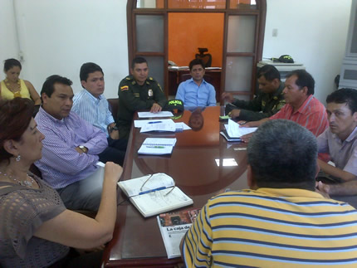
PLAZAS DE MERCADO
PARQUE DEPORTIVO
CONSOLIDADO ACTIVIDADES OCTUBRE 31 DE 2014
1. PISTA AUXILIAR DE PATINAJE:
Convenio Alcaldía de Ibagué y Secretaria de Bienestar por valor de $34.358.500
2. CANCHA AUXILIAR DE FUTBOLL: $11.000.000
3. KARTODROMO: Se han efectuado 3 validas.
4. MANTENIMIENTO PISCINAS:$4.355.800
5. LEY DE PISCINAS: $33.753.080
6. SEÑALIZACION DEL PARQUE:$12.064.000
7. PISTA DE BICICROSS: Se Esta realizando convenio.
8. PAISAJISMO: 50.000.000
GESTION: Se realizo la compra de trece (13) reflectores con su respectiva bombilleria para el embellecimiento y seguridad de las principales glorietas de la ciudad de Ibagué.
Se efectuó la instalación de 102 luminarias en los siguientes barrios de la ciudad: Libertador, El Carmen, Santa Helena, la Pola, Jordán 7 Etapa, Jordán 9 Etapa, Cañaveral, Praderas del Norte, El Salado, Ciudad Luz, Jordán III Etapa, La Cartagena, Bosque Parte Alta, Urbanización Los Nogales, Colinas del Sur, San Cayetano, Casa Club y Piedra Pintada.
Se realizaron los estudios técnicos y fotométricos para la modernización de la avenida Guabinal desde la calle 25 hasta la calle 64, en el momento se adelanta el proceso licitatorio.
IMPACTO SOCIAL: Mejoramiento de las condiciones de iluminación en las vías la ciudad de Ibagué.
PLAZAS DE MERCADO | CONTRATOS DE USO | ADJUDICACIONES | CESIONES
PLAZA LA 14 | 9 | 7 | -
PLAZA LA 21 | 8 | 3 | 4
PLAZA LA 28 | 4 | 1 | 3
PLAZA EL JARDIN | 10 | 7 | 4
TOTAL | 31 | 18 | 18
EL PROCESO DE MANTENIMIENTOPARA LA VIGENCIA 2010.

Slide 14
PLAZAS DE MERCADO
PARQUE DEPORTIVO
GESTION DE RECUPERACION DE CARTERA 2014
1. PISTA AUXILIAR DE PATINAJE:
Convenio Alcaldía de Ibagué y Secretaria de Bienestar por valor de $34.358.500
2. CANCHA AUXILIAR DE FUTBOLL: $11.000.000
3. KARTODROMO: Se han efectuado 3 validas.
4. MANTENIMIENTO PISCINAS:$4.355.800
5. LEY DE PISCINAS: $33.753.080
6. SEÑALIZACION DEL PARQUE:$12.064.000
7. PISTA DE BICICROSS: Se Esta realizando convenio.
8. PAISAJISMO: 50.000.000
GESTION: Se realizo la compra de trece (13) reflectores con su respectiva bombilleria para el embellecimiento y seguridad de las principales glorietas de la ciudad de Ibagué.
Se efectuó la instalación de 102 luminarias en los siguientes barrios de la ciudad: Libertador, El Carmen, Santa Helena, la Pola, Jordán 7 Etapa, Jordán 9 Etapa, Cañaveral, Praderas del Norte, El Salado, Ciudad Luz, Jordán III Etapa, La Cartagena, Bosque Parte Alta, Urbanización Los Nogales, Colinas del Sur, San Cayetano, Casa Club y Piedra Pintada.
Se realizaron los estudios técnicos y fotométricos para la modernización de la avenida Guabinal desde la calle 25 hasta la calle 64, en el momento se adelanta el proceso licitatorio.
IMPACTO SOCIAL: Mejoramiento de las condiciones de iluminación en las vías la ciudad de Ibagué.
PLAZAS DE MERCADO | ENERO | FEBRERO | MARZO | ABRIL | MAYO | JUNIO | JULIO | AGOSTO | SEPTIEMBRE | OCTUBRE
PLAZA EL JARDIN | 3.921.266 | 12.835.661 | 2.135.203 | 4.585.235 | 6.397.824 | 5.472.472 | 6.010.216 | 4.059.423 | 4.795.086 | 10.555.391
PLAZA LA 14 | 5.407.692 | 2.159.838 | 843.444 | 762.480 | 2.987.018 | 1.930.987 | 4.227.598 | 3.343.633 | 895.597 | 2.668.878
PLAZA LA 21 | 15.238.722 | 6.651.849 | 3.371.479 | 8.458.670 | 8.140.628 | 7.431.423 | 10.783.760 | 10.953.673 | 11.383.366 | 14.523.195
PLAZA LA 28 | 3.828.974 | 15.202.745 | 2.611.510 | 4.472.458 | 5.089.286 | 5.415.566 | 4.541.224 | 11.854.042 | 3.292.724 | 6.901.043
TOTAL | 28.396.653 | 36.850.093 | 8.961.636 | 18.278.843 | 22.614.756 | 20.250.448 | 25.562.798 | 30.210.771 | 20.366.773 | 34.648.507
EL PROCESO DE MANTENIMIENTOPARA LA VIGENCIA 2010.
TOTAL RECUPERADO $ 246’141.278

Slide 15
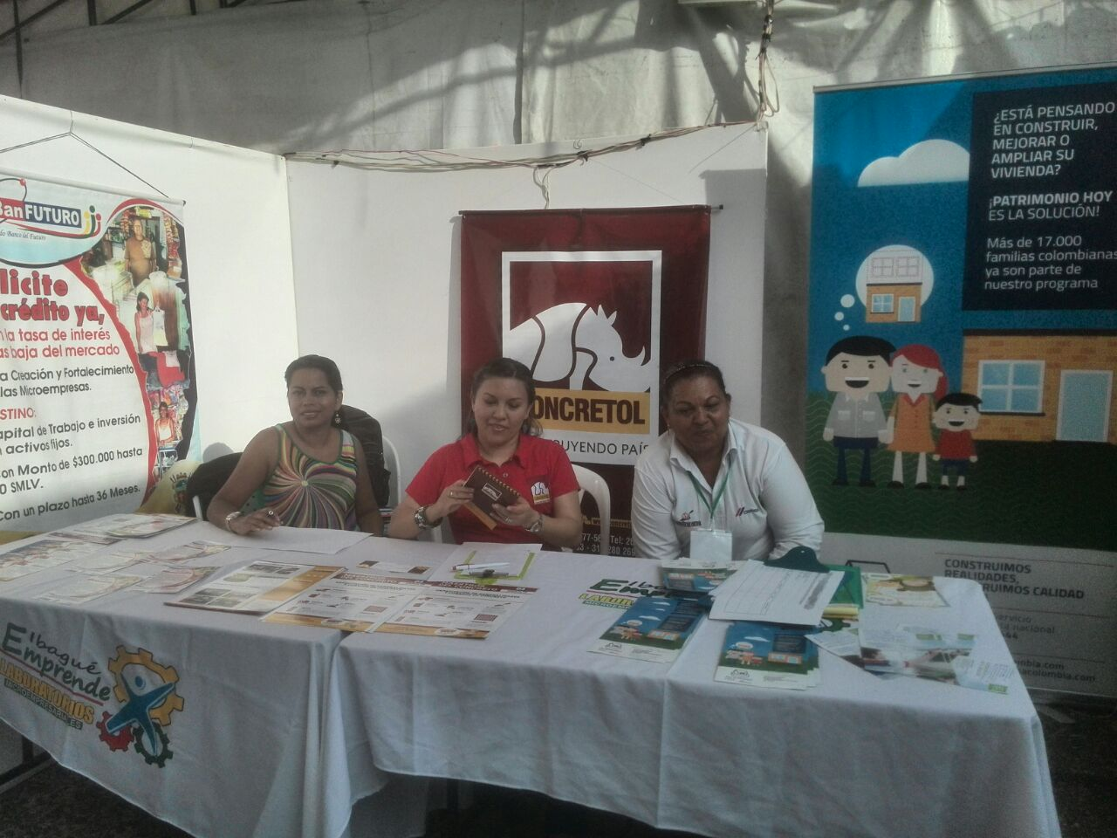
BANFUTURO
CREDITOS DESEMBOLSADOS
A 31 DE OCTUBRE DE 2014
MICROCREDITOS
No. Créditos | VALOR $
340 | 1.023`130,000
LIBRANZA
28 | 213.122.000

Slide 16
BANFUTURO
DESEMBOLSADOS POR COMUNAS HASTA EL MES DE OCTUBRE 2014
COMUNA | No. DE CREDITOS | PORCENTAJE | VALOR
COMUNA 1 | 78 | 23% | $ 234.718.059
COMUNA 2 | 7 | 2% | $ 21.064.441
COMUNA 3 | 10 | 3% | $ 30.092.059
COMUNA 4 | 31 | 9% | $ 93.285.382
COMUNA 5 | 14 | 4% | $ 42.128.882
COMUNA 6 | 20 | 6% | $ 60.184.118
COMUNA 7 | 41 | 12% | $ 123.377.441
COMUNA 8 | 58 | 17% | $ 174.533.941
COMUNA 9 | 27 | 8% | $ 81.248.559
COMUNA 10 | 10 | 3% | $ 30.092.059
COMUNA 11 | 17 | 5% | $ 51.156.500
COMUNA 12 | 10 | 3% | $ 30.092.059
COMUNA 13 | 3 | 1% | $ 9.027.618
VEREDAS | 14 | 4% | $ 42.128.882
TOTAL | 340 | 100% | $ 1.023.130.000

Slide 17

FERIA AGROPECUARIA
EMPLEOS GENERADOS
1.194
No. STANDS ALQUILADOS
174
INGRESARON 60.000 PERSONAS APROXIMADAMENTE

Slide 18
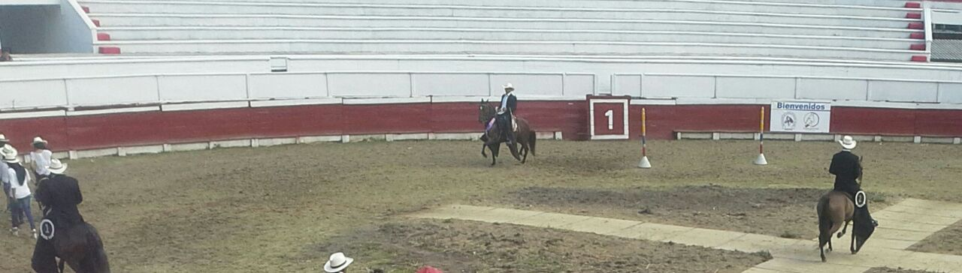
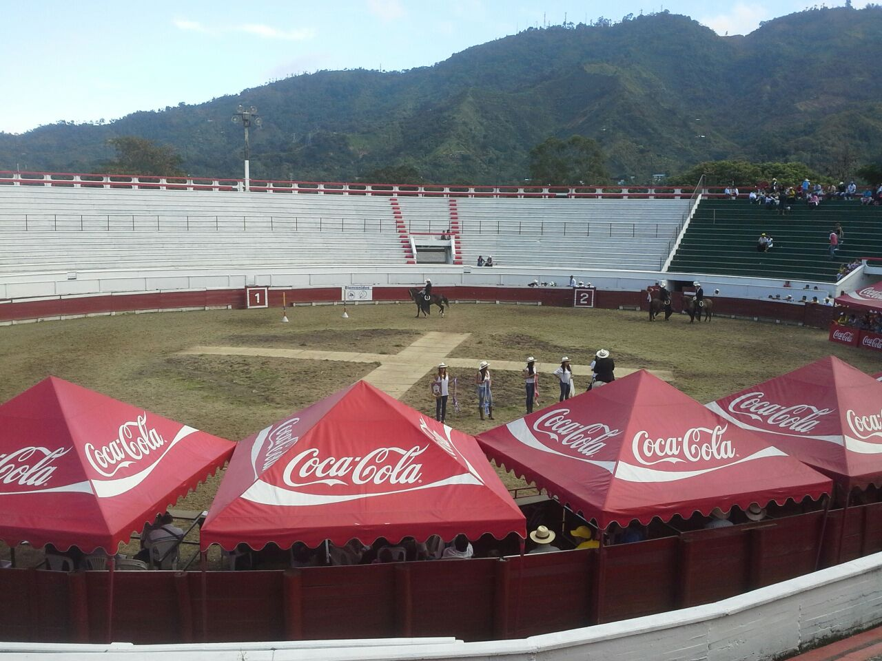
XX EXPOSICIÓN EQUINA
EN CONVENIO CON ASOCATOL
Juzgamiento trocha y galope – Juzgamiento trocha pura –
Juzgamiento trote y galope – Juzgamiento paso fino Colombiano
Se realizó el Festival Equino cumpliendo con con los requisitos de ingreso al coliseo según normas vigentes
Guía de movilización
Registro original
Ejemplares registrados con ADN
y microchip
Vacunación vigente

Slide 19
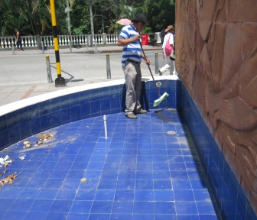
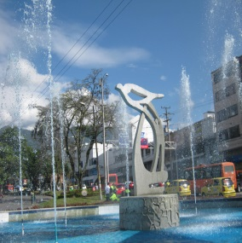
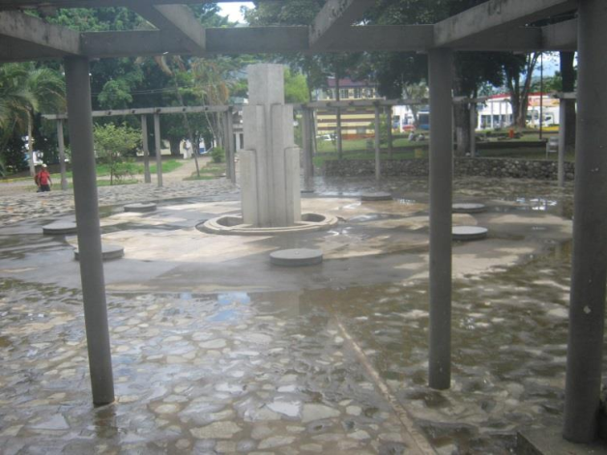
MANTENIMIENTO
FUENTES DE ORNATO
PARQUE DEPORTIVO
1. PISTA AUXILIAR DE PATINAJE:
Convenio Alcaldía de Ibagué y Secretaria de Bienestar por valor de $34.358.500
2. CANCHA AUXILIAR DE FUTBOLL: $11.000.000
3. KARTODROMO: Se han efectuado 3 validas.
4. MANTENIMIENTO PISCINAS:$4.355.800
5. LEY DE PISCINAS: $33.753.080
6. SEÑALIZACION DEL PARQUE:$12.064.000
7. PISTA DE BICICROSS: Se Esta realizando convenio.
8. PAISAJISMO: 50.000.000
GESTION: Se realizo la compra de trece (13) reflectores con su respectiva bombilleria para el embellecimiento y seguridad de las principales glorietas de la ciudad de Ibagué.
Se efectuó la instalación de 102 luminarias en los siguientes barrios de la ciudad: Libertador, El Carmen, Santa Helena, la Pola, Jordán 7 Etapa, Jordán 9 Etapa, Cañaveral, Praderas del Norte, El Salado, Ciudad Luz, Jordán III Etapa, La Cartagena, Bosque Parte Alta, Urbanización Los Nogales, Colinas del Sur, San Cayetano, Casa Club y Piedra Pintada.
Se realizaron los estudios técnicos y fotométricos para la modernización de la avenida Guabinal desde la calle 25 hasta la calle 64, en el momento se adelanta el proceso licitatorio.
IMPACTO SOCIAL: Mejoramiento de las condiciones de iluminación en las vías la ciudad de Ibagué.
EL PROCESO DE MANTENIMIENTOPARA LA VIGENCIA 2010.
Se han realizado 344 actividades limpieza y 37 actividades de mantenimiento preventivo y correctivo a las 14 fuentes de la ciudad de Ibagué a cargo de INFIBAGUE por un valor de $ 31 millones de pesos aproximadamente: Parque de la Música, Espejo de Agua del Centenario, Pileta entrada al Parque Centenario, Fuente de Galarza, Fuente Parque Belén, Fuente CAM La Pola, Fuente Prometeo, Fuente Calle 43 Kra 5a, Fuente calle 60 Av. Ambalá, Fuente Francisco Peñaloza, Fuente Barrio Salado, Fuente Pileta de Artesanos, Parque del Agua, Plaza de Bolívar

Slide 20
EMPRESTITO
INFIBAGUE – SECRETARIA DE HACIENDA
PARQUE DEPORTIVO
1. PISTA AUXILIAR DE PATINAJE:
Convenio Alcaldía de Ibagué y Secretaria de Bienestar por valor de $34.358.500
2. CANCHA AUXILIAR DE FUTBOLL: $11.000.000
3. KARTODROMO: Se han efectuado 3 validas.
4. MANTENIMIENTO PISCINAS:$4.355.800
5. LEY DE PISCINAS: $33.753.080
6. SEÑALIZACION DEL PARQUE:$12.064.000
7. PISTA DE BICICROSS: Se Esta realizando convenio.
8. PAISAJISMO: 50.000.000
GESTION: Se realizo la compra de trece (13) reflectores con su respectiva bombilleria para el embellecimiento y seguridad de las principales glorietas de la ciudad de Ibagué.
Se efectuó la instalación de 102 luminarias en los siguientes barrios de la ciudad: Libertador, El Carmen, Santa Helena, la Pola, Jordán 7 Etapa, Jordán 9 Etapa, Cañaveral, Praderas del Norte, El Salado, Ciudad Luz, Jordán III Etapa, La Cartagena, Bosque Parte Alta, Urbanización Los Nogales, Colinas del Sur, San Cayetano, Casa Club y Piedra Pintada.
Se realizaron los estudios técnicos y fotométricos para la modernización de la avenida Guabinal desde la calle 25 hasta la calle 64, en el momento se adelanta el proceso licitatorio.
IMPACTO SOCIAL: Mejoramiento de las condiciones de iluminación en las vías la ciudad de Ibagué.
Por primera vez en la historia INFIBAGUE, a través de la oficina de Cuentas Especiales (BANFUTURO), prestará al municipio la suma de 3.000 millones de pesos; lo que permitirá que el instituto comience a adquirir la experiencia necesaria para mejorar su calificación de riesgo crediticio.
EL PROCESO DE MANTENIMIENTOPARA LA VIGENCIA 2010.

Slide 21
LABORATORIOS
MICROEMPRESARIALES
PARQUE DEPORTIVO
1. PISTA AUXILIAR DE PATINAJE:
Convenio Alcaldía de Ibagué y Secretaria de Bienestar por valor de $34.358.500
2. CANCHA AUXILIAR DE FUTBOLL: $11.000.000
3. KARTODROMO: Se han efectuado 3 validas.
4. MANTENIMIENTO PISCINAS:$4.355.800
5. LEY DE PISCINAS: $33.753.080
6. SEÑALIZACION DEL PARQUE:$12.064.000
7. PISTA DE BICICROSS: Se Esta realizando convenio.
8. PAISAJISMO: 50.000.000
GESTION: Se realizo la compra de trece (13) reflectores con su respectiva bombilleria para el embellecimiento y seguridad de las principales glorietas de la ciudad de Ibagué.
Se efectuó la instalación de 102 luminarias en los siguientes barrios de la ciudad: Libertador, El Carmen, Santa Helena, la Pola, Jordán 7 Etapa, Jordán 9 Etapa, Cañaveral, Praderas del Norte, El Salado, Ciudad Luz, Jordán III Etapa, La Cartagena, Bosque Parte Alta, Urbanización Los Nogales, Colinas del Sur, San Cayetano, Casa Club y Piedra Pintada.
Se realizaron los estudios técnicos y fotométricos para la modernización de la avenida Guabinal desde la calle 25 hasta la calle 64, en el momento se adelanta el proceso licitatorio.
IMPACTO SOCIAL: Mejoramiento de las condiciones de iluminación en las vías la ciudad de Ibagué.
Por primera vez la Administración a través de la secretaría de Apoyo a la Gestión, destinó 100 millones de pesos para apoyar el programa de microcréditos que se encuentra en cabeza de BANFUTURO. Estos recursos se destinarán para fortalecer los negocios de los Microempresarios de la ciudad.
EL PROCESO DE MANTENIMIENTOPARA LA VIGENCIA 2010.

Slide 22
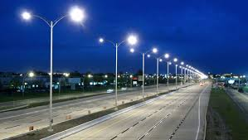
MODERNIZACION
SISTEMA DE ALUMBRADO PUBLICO LED
PARQUE DEPORTIVO
1. PISTA AUXILIAR DE PATINAJE:
Convenio Alcaldía de Ibagué y Secretaria de Bienestar por valor de $34.358.500
2. CANCHA AUXILIAR DE FUTBOLL: $11.000.000
3. KARTODROMO: Se han efectuado 3 validas.
4. MANTENIMIENTO PISCINAS:$4.355.800
5. LEY DE PISCINAS: $33.753.080
6. SEÑALIZACION DEL PARQUE:$12.064.000
7. PISTA DE BICICROSS: Se Esta realizando convenio.
8. PAISAJISMO: 50.000.000
GESTION: Se realizo la compra de trece (13) reflectores con su respectiva bombilleria para el embellecimiento y seguridad de las principales glorietas de la ciudad de Ibagué.
Se efectuó la instalación de 102 luminarias en los siguientes barrios de la ciudad: Libertador, El Carmen, Santa Helena, la Pola, Jordán 7 Etapa, Jordán 9 Etapa, Cañaveral, Praderas del Norte, El Salado, Ciudad Luz, Jordán III Etapa, La Cartagena, Bosque Parte Alta, Urbanización Los Nogales, Colinas del Sur, San Cayetano, Casa Club y Piedra Pintada.
Se realizaron los estudios técnicos y fotométricos para la modernización de la avenida Guabinal desde la calle 25 hasta la calle 64, en el momento se adelanta el proceso licitatorio.
IMPACTO SOCIAL: Mejoramiento de las condiciones de iluminación en las vías la ciudad de Ibagué.
EL PROCESO DE MANTENIMIENTOPARA LA VIGENCIA 2010.
El Instituto de Financiamiento Promoción y Desarrollo de Ibagué, INFIBAGUE, dio inicio al proceso de Licitación Pública No. 6 de 2014 por valor de $ 3.506.000.000 con el fin de Contratar la elaboración de diseños eléctricos y fotométricos, El suministro e instalación de luminarias LED y/o MICROLED, para modernización del sistema de Alumbrado Público en el sector urbano del Municipio de Ibagué. La financiación del proyecto se realizara con recursos propios.

Slide 23
MODERNIZACION
SISTEMA DE ALUMBRADO PUBLICO LED
PARQUE DEPORTIVO
1. PISTA AUXILIAR DE PATINAJE:
Convenio Alcaldía de Ibagué y Secretaria de Bienestar por valor de $34.358.500
2. CANCHA AUXILIAR DE FUTBOLL: $11.000.000
3. KARTODROMO: Se han efectuado 3 validas.
4. MANTENIMIENTO PISCINAS:$4.355.800
5. LEY DE PISCINAS: $33.753.080
6. SEÑALIZACION DEL PARQUE:$12.064.000
7. PISTA DE BICICROSS: Se Esta realizando convenio.
8. PAISAJISMO: 50.000.000
GESTION: Se realizo la compra de trece (13) reflectores con su respectiva bombilleria para el embellecimiento y seguridad de las principales glorietas de la ciudad de Ibagué.
Se efectuó la instalación de 102 luminarias en los siguientes barrios de la ciudad: Libertador, El Carmen, Santa Helena, la Pola, Jordán 7 Etapa, Jordán 9 Etapa, Cañaveral, Praderas del Norte, El Salado, Ciudad Luz, Jordán III Etapa, La Cartagena, Bosque Parte Alta, Urbanización Los Nogales, Colinas del Sur, San Cayetano, Casa Club y Piedra Pintada.
Se realizaron los estudios técnicos y fotométricos para la modernización de la avenida Guabinal desde la calle 25 hasta la calle 64, en el momento se adelanta el proceso licitatorio.
IMPACTO SOCIAL: Mejoramiento de las condiciones de iluminación en las vías la ciudad de Ibagué.
BENEFICIOS QUE SE BUSCAN:
Eficiencia y ahorro energético
Mejora de la competitividad
Modernización en los sistemas de gestión
Reducción de la emisión de gases de efecto invernadero
Reducción de costos por el consumo eléctrico
Prevención y limitación de riesgos
Protección a personas, flora, fauna, bienes y medio ambiente.
EL PROCESO DE MANTENIMIENTOPARA LA VIGENCIA 2010.

Slide 24
RELLENO SANITARIO COMBEIMA
PARQUE DEPORTIVO
1. PISTA AUXILIAR DE PATINAJE:
Convenio Alcaldía de Ibagué y Secretaria de Bienestar por valor de $34.358.500
2. CANCHA AUXILIAR DE FUTBOLL: $11.000.000
3. KARTODROMO: Se han efectuado 3 validas.
4. MANTENIMIENTO PISCINAS:$4.355.800
5. LEY DE PISCINAS: $33.753.080
6. SEÑALIZACION DEL PARQUE:$12.064.000
7. PISTA DE BICICROSS: Se Esta realizando convenio.
8. PAISAJISMO: 50.000.000
GESTION: Se realizo la compra de trece (13) reflectores con su respectiva bombilleria para el embellecimiento y seguridad de las principales glorietas de la ciudad de Ibagué.
Se efectuó la instalación de 102 luminarias en los siguientes barrios de la ciudad: Libertador, El Carmen, Santa Helena, la Pola, Jordán 7 Etapa, Jordán 9 Etapa, Cañaveral, Praderas del Norte, El Salado, Ciudad Luz, Jordán III Etapa, La Cartagena, Bosque Parte Alta, Urbanización Los Nogales, Colinas del Sur, San Cayetano, Casa Club y Piedra Pintada.
Se realizaron los estudios técnicos y fotométricos para la modernización de la avenida Guabinal desde la calle 25 hasta la calle 64, en el momento se adelanta el proceso licitatorio.
IMPACTO SOCIAL: Mejoramiento de las condiciones de iluminación en las vías la ciudad de Ibagué.
Infibague adelanta proceso de contratación por $ 301.000.000 para el mejoramiento y cumplimiento de los requerimientos realizados por Cortolima en cuanto a las obras necesarias para garantizar la pos-clausura del Relleno Sanitario Combeima
EL PROCESO DE MANTENIMIENTOPARA LA VIGENCIA 2010.

Slide 25
ACUERDO ALUMBRADO PUBLICO
PARQUE DEPORTIVO
1. PISTA AUXILIAR DE PATINAJE:
Convenio Alcaldía de Ibagué y Secretaria de Bienestar por valor de $34.358.500
2. CANCHA AUXILIAR DE FUTBOLL: $11.000.000
3. KARTODROMO: Se han efectuado 3 validas.
4. MANTENIMIENTO PISCINAS:$4.355.800
5. LEY DE PISCINAS: $33.753.080
6. SEÑALIZACION DEL PARQUE:$12.064.000
7. PISTA DE BICICROSS: Se Esta realizando convenio.
8. PAISAJISMO: 50.000.000
GESTION: Se realizo la compra de trece (13) reflectores con su respectiva bombilleria para el embellecimiento y seguridad de las principales glorietas de la ciudad de Ibagué.
Se efectuó la instalación de 102 luminarias en los siguientes barrios de la ciudad: Libertador, El Carmen, Santa Helena, la Pola, Jordán 7 Etapa, Jordán 9 Etapa, Cañaveral, Praderas del Norte, El Salado, Ciudad Luz, Jordán III Etapa, La Cartagena, Bosque Parte Alta, Urbanización Los Nogales, Colinas del Sur, San Cayetano, Casa Club y Piedra Pintada.
Se realizaron los estudios técnicos y fotométricos para la modernización de la avenida Guabinal desde la calle 25 hasta la calle 64, en el momento se adelanta el proceso licitatorio.
IMPACTO SOCIAL: Mejoramiento de las condiciones de iluminación en las vías la ciudad de Ibagué.
El concejo municipal aprobó el proyecto de acuerdo No. 39 «Por medio del cual se establecen normas relativas al impuesto para el servicio de alumbrado público en el Municipio de Ibagué – Tolima y se dictan otras disposiciones» dentro del cual se exoneran del pago del impuesto de Alumbrado Público, los estratos 1, 2 y 3 residenciales del sector rural. Y el estrato 3 residencial urbano disminuyó la tarifa del impuesto en 1%
EL PROCESO DE MANTENIMIENTOPARA LA VIGENCIA 2010.

Slide 26
ALUMBRADO NAVIDEÑO
PARQUE DEPORTIVO
1. PISTA AUXILIAR DE PATINAJE:
Convenio Alcaldía de Ibagué y Secretaria de Bienestar por valor de $34.358.500
2. CANCHA AUXILIAR DE FUTBOLL: $11.000.000
3. KARTODROMO: Se han efectuado 3 validas.
4. MANTENIMIENTO PISCINAS:$4.355.800
5. LEY DE PISCINAS: $33.753.080
6. SEÑALIZACION DEL PARQUE:$12.064.000
7. PISTA DE BICICROSS: Se Esta realizando convenio.
8. PAISAJISMO: 50.000.000
GESTION: Se realizo la compra de trece (13) reflectores con su respectiva bombilleria para el embellecimiento y seguridad de las principales glorietas de la ciudad de Ibagué.
Se efectuó la instalación de 102 luminarias en los siguientes barrios de la ciudad: Libertador, El Carmen, Santa Helena, la Pola, Jordán 7 Etapa, Jordán 9 Etapa, Cañaveral, Praderas del Norte, El Salado, Ciudad Luz, Jordán III Etapa, La Cartagena, Bosque Parte Alta, Urbanización Los Nogales, Colinas del Sur, San Cayetano, Casa Club y Piedra Pintada.
Se realizaron los estudios técnicos y fotométricos para la modernización de la avenida Guabinal desde la calle 25 hasta la calle 64, en el momento se adelanta el proceso licitatorio.
IMPACTO SOCIAL: Mejoramiento de las condiciones de iluminación en las vías la ciudad de Ibagué.
Infibagué realizará contratos interadministrativos con las Municipios de
con el objeto de alquilar figuras navideñas para el embellecimiento de sus calles en la época Decembrina
MUNICIPIO | VALOR
VILLAHERMOSA | $ 8’000.000
CASABIANCA | $ 2’460.000
LIBANO | $ 4’830.000
EL PROCESO DE MANTENIMIENTOPARA LA VIGENCIA 2010.

Slide 27
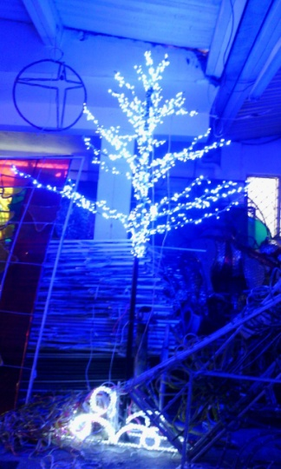
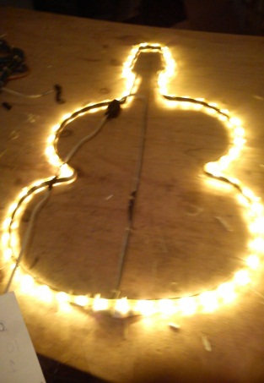
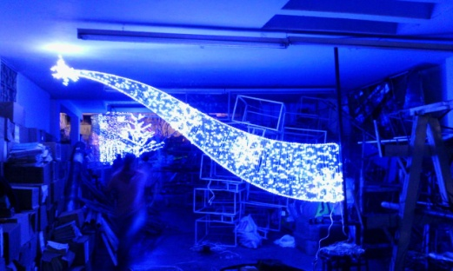
ALUMBRADO NAVIDEÑO
PARQUE DEPORTIVO
El Instituto realizó la construcción e instalación del Alumbrado Navideño de la Kra 5ª y Calle 10 de la ciudad de Ibagué
1. PISTA AUXILIAR DE PATINAJE:
Convenio Alcaldía de Ibagué y Secretaria de Bienestar por valor de $34.358.500
2. CANCHA AUXILIAR DE FUTBOLL: $11.000.000
3. KARTODROMO: Se han efectuado 3 validas.
4. MANTENIMIENTO PISCINAS:$4.355.800
5. LEY DE PISCINAS: $33.753.080
6. SEÑALIZACION DEL PARQUE:$12.064.000
7. PISTA DE BICICROSS: Se Esta realizando convenio.
8. PAISAJISMO: 50.000.000
GESTION: Se realizo la compra de trece (13) reflectores con su respectiva bombilleria para el embellecimiento y seguridad de las principales glorietas de la ciudad de Ibagué.
Se efectuó la instalación de 102 luminarias en los siguientes barrios de la ciudad: Libertador, El Carmen, Santa Helena, la Pola, Jordán 7 Etapa, Jordán 9 Etapa, Cañaveral, Praderas del Norte, El Salado, Ciudad Luz, Jordán III Etapa, La Cartagena, Bosque Parte Alta, Urbanización Los Nogales, Colinas del Sur, San Cayetano, Casa Club y Piedra Pintada.
Se realizaron los estudios técnicos y fotométricos para la modernización de la avenida Guabinal desde la calle 25 hasta la calle 64, en el momento se adelanta el proceso licitatorio.
IMPACTO SOCIAL: Mejoramiento de las condiciones de iluminación en las vías la ciudad de Ibagué.
Nuevas
37
Figuras Navideñas
Recuperadas
100
Apliques Navideños
Nuevos
45
Figuras Navideñas
EL PROCESO DE MANTENIMIENTOPARA LA VIGENCIA 2010.

